Slide 1
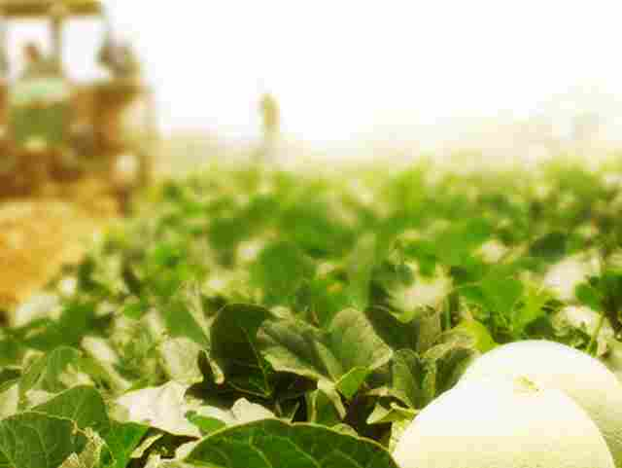
Agrolibano.com

Slide 2
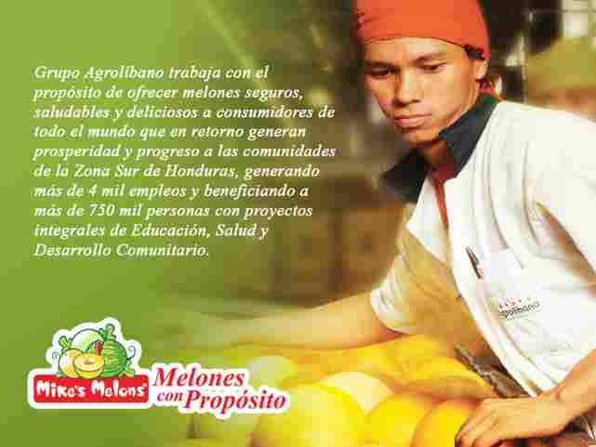

Slide 4
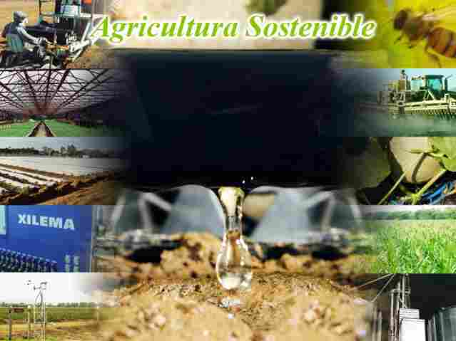
Programa de control de plagas
Programa de control de enfermedades
Centro de Bioregulación de Agrolibano
Rotación de cultivos

Slide 5
Excelencia
en Empaque
La fruta es cuidadosamente transportada del campo hacia la planta empacadora en bines plásticos, colocamos laminas de foam en cada línea y descargamos los bines a un tanque de agua con maquinaria especializada, todo esto para evitar golpes y daño a la fruta.
La aplicación del tratamiento post-cosecha es realizado con equipo especializado.
La fruta es empacada en bolsas especiales con atmosfera modificada.
Nos especializamos en satisfacer necesidades especiales y empacamos melones a la medida de los requerimientos de nuestros clientes.
La fruta es enfriada rápidamente con frío forzado.

Slide 6
Nosotros suplimos Mike’s Melons de calidad y sabor superior para nuestros clientes y mercados con necesidades diferenciadas en todo el mundo. Nuestros melones son vendidos en Norteamérica, Europa, Asia y el Medio Este. Nos especializamos en ordenes a la medida para clientes de venta al detalle y de procesamiento. Esto es posible con la correcta infraestructura, pero más importante con un equipo comprometido a cumplir con los pedidos de los clientes, no importando que nos pidan.

Slide 8
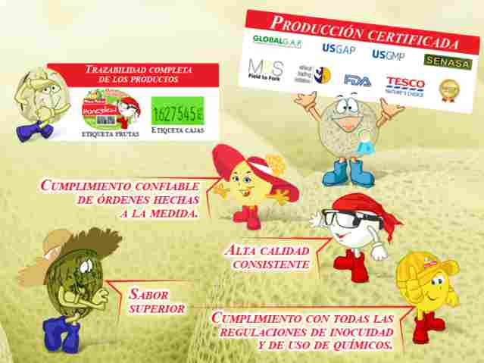
La Obra Maestra

Slide 9
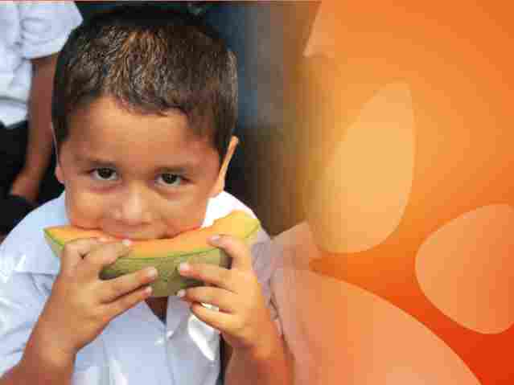
“No existen empresas exitosas
en sociedades fracasadas”

Slide 10
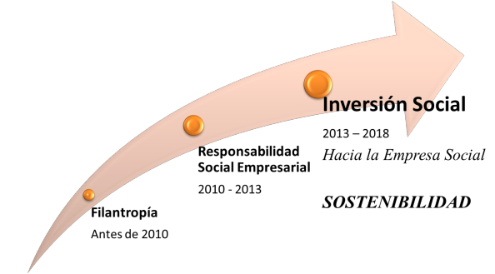
NUESTRA EVOLUCIÓN

Slide 11
INVERSIÓN SOCIAL
Grupo Agrolíbano contribuye a alcanzar:
Los Objetivos de Desarrollo del Milenio
La Visión de País 2010 – 2038
El Plan de Nación 2010 - 2022

Slide 12
NUESTRO ACCIONAR ESTÁ ALINEADO CON:
Objetivos de Desarrollo del Milenio
1. Erradicar la pobreza extrema y el hambre.
2. Lograr la enseñanza primaria universal.
3. Promover la igualdad de género y la autonomía de la mujer.
4. Reducir la mortalidad infantil.
5. Mejorar la salud materna.
6. Combatir VIH/SIDA, paludismo y otras enfermedades.
7. Garantizar la sostenibilidad del medio ambiente.
8. Fomentar una asociación mundial para el desarrollo.

Slide 13
PLAN DE NACIÓN
NUESTRO ACCIONAR ESTÁ ALINEADO CON:
Visión de País 2010 - 2038
Una Honduras sin pobreza extrema, educada y sana, con sistemas consolidados de previsión social.
Fortalecer la participación de la sociedad civil y la corresponsabilidad

Slide 14
PLAN DE NACIÓN
NUESTRO ACCIONAR ESTÁ ALINEADO CON:
Plan de Nación 2010 - 2022
Reducción de mortalidad infantil
Disminución de la desnutrición
Reducción de la mortalidad materna
Detener la propagación de VIH
Reducir la incidencia de paludismo y otras enfermedades graves
Mejorar el acceso a agua potable
Mejorar la calidad de atención en los centros de salud

Slide 15
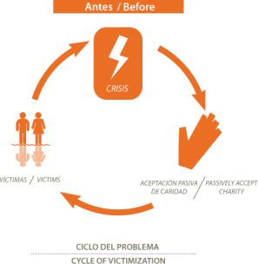
NUESTRO ENFOQUE.
Construcción
del cambio

Slide 16
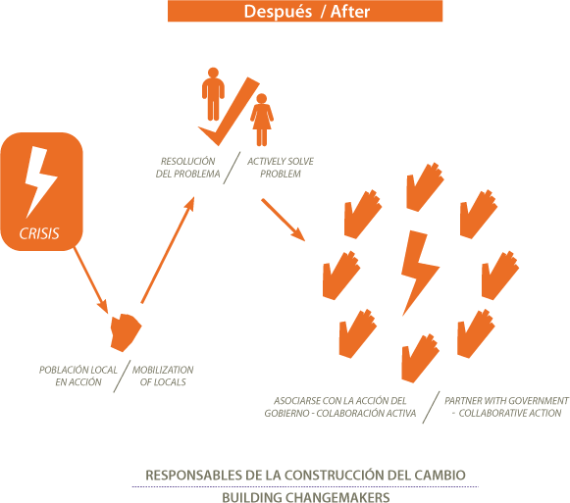
NUESTRO ENFOQUE.
Construcción
del cambio

Slide 17
RUTA ESTRATÉGICA
Consolidación Equipo de trabajo FA
Nueva visión para el empoderamiento
Se gestionan proyectos
Fortalecimiento del equipo Comunidad trabaja organizadamente
Se ejecutan proyectos en conjunto
Equipo especializado
Comunidad gestiona proyectos
organizadamente
Se ejecutan proyectos en conjunto
Equipo especializado
Comunidad gestiona y ejecuta proyectos
(expresión de sostenibilidad)
Se realizan planes de salida

Slide 18
VISIÓN
Ser la organización privada sin fines de lucro, líder en el desarrollo social integral y sostenible, con un Modelo de Inversión Social que revoluciona sistemas y cambia culturas, impactando positivamente en la calidad de vida de las poblaciones del área de influencia, haciendo incidencia y motivando nuevas alianzas para que este Modelo de Inversión Social sea replicable a nivel nacional y regional.

Slide 19
MISIÓN
Somos una organización privada sin fines de lucro, miembro de Grupo Agrolíbano, que contribuye a generar capacidades locales hacia el desarrollo sostenible con un abordaje integral basado en el desarrollo comunitario, salud y educación, facilitando oportunidades y potenciando agentes de cambio para el mejoramiento de la calidad de vida de nuestros colaboradores, sus familias y los habitantes de las comunidades del área de influencia.

Slide 20
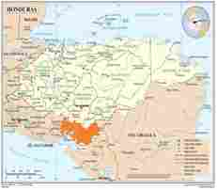
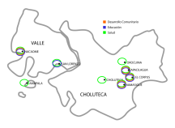
AREA DE COBERTURA
10,132 personas, integrantes de 2,065 familias.

Slide 21
OBJETIVO GENERAL
Contribuir a la mejora de la calidad de vida de las familias en las comunidades del área de influencia del Grupo Agrolíbano, fortaleciendo las capacidades locales desde un abordaje integral con un enfoque de construcción de cambio que convierta a la población beneficiaria en protagonista del desarrollo sostenible.

Slide 22
OBJETIVOS ESPECÍFICOS
1.- Potenciar la eficiencia, eficacia y calidad organizacional a través de procesos de transformación estructural y funcional que contribuya al logro de los resultados esperados en las áreas de intervención.
2.- Contribuir a mejorar el acceso a alternativas de educación formal y no formal con calidad, que permita a la niñez y la familia el desarrollo de sus competencias básicas, involucrando a los actores claves para garantizar la sostenibilidad.

Slide 23
OBJETIVOS ESPECÍFICOS
3.- Fortalecer las capacidades familiares, comunitarias e institucionales para el abordaje integral de la salud, que permita a la población gozar del más alto nivel de salud en las áreas de cobertura de la F.A.
4.- Contribuir al fortalecimiento de las capacidades de los actores locales de las comunidades del área de influencia de la F.A. para que sean agentes de cambio en su comunidad, enfocados a mejorar la calidad de vida de sus familias y por ende de su entorno social.

Slide 24
OBJETIVOS ESPECÍFICOS
OBJETIVOS ESPECÍFICOS
SOSTENIBILIDAD
Financiera
5% Grupo Agrolíbano
Gestión de corresponsabilidad local(beneficiarios, alcaldías, otros actores nacionales)
Técnica
Equipo de trabajo especializado
Equipo de trabajo fortalecido
Comunitaria
Desarrollo de capacidades locales
Fortalecimiento de la organización comunitaria
Gestión de proyectos financiados por cooperación externa
Comunidades gestionando sus proyectos de desarrollo

Slide 26
DESARROLLO COMUNITARIO
Objetivo General:
Contribuir al fortalecimiento de las capacidades de los actores locales de las comunidades del área de influencia de la F.A. para que sean agentes de cambio en su comunidad, enfocados a mejorar la calidad de vida de sus familias y por ende de su entorno social
Objetivos Específicos | Líneas Estratégicas
Fortalecer las capacidades de líderes, lideresas y organizaciones locales de las comunidades de influencia de la FA para la disminución de NBI que contribuya a la sostenibilidad del desarrollo local comunitario Fomentar estrategias para mejorar la seguridad alimentaria y nutricional en las familias de las comunidades de influencia de la FA, que contribuya a mejorar la calidad de vida de manera sostenible. Impulsar estrategias de sostenibilidad de desarrollo comunitario basada en la planificación participativa, incluyendo a las organizaciones presentes en la comunidad. | Mejorar la seguridad alimentaria y nutricional -SAN (productores de maíz, huertos familiares, huertos escolares, gallineros, chiqueros, manejo adecuado de recursos naturales) Alternativas desarrollo económico local (emprendurismo, apoyo a la creación de microempresas) Disminuir las Necesidades Básicas Insatisfechas (NBI) (letrinas, resumideros, filtros de agua, vivienda, ecofogones, pilas, pisos) Capitalizables en su mayoría a las Cajas Rurales Gestión e Implementación del desarrollo comunitario con protagonismo de líderes y lideresas (organización, planificación, capacitación y fortalecimiento de cajas rurales, promoción del ahorro e inversión local).

Slide 27
DESARROLLO COMUNITARIO
SEGURIDAD ALIMENTARIA AUTONOMÍA ALIMENTARIA
Disponibilidad
Huertos familiares, gallineros, chiqueros, producción de granos básicos, cultivo de tilapia, huertos escolares.
Acceso
Generación de fuentes de ingreso, fortalecimiento cajas rurales, emprendedurismo.
Ingesta
Capacitación a madres, docentes y escolares sobre nutrición; promoción de consumo de productos ancestrales (nuez maya); suplementación nutricional a niñez en la comunidad y en la escuela; diversificación de merienda saludable en la escuela; promoción tiendas SAN.
Conservación, Recuperación y Manejo de los Recursos Naturales
Recuperación del árbol de ojoche (nuez maya), reforestación natural, forestación y reforestación, manejo de microcuencas, promoción del manejo adecuado del recurso agua (acueductos, sistemas de riego a baja presión), promoción de buenas prácticas para conservación de humedad en el suelo (no quema, curvas a desnivel), manejo integrado de plagas.

Slide 32
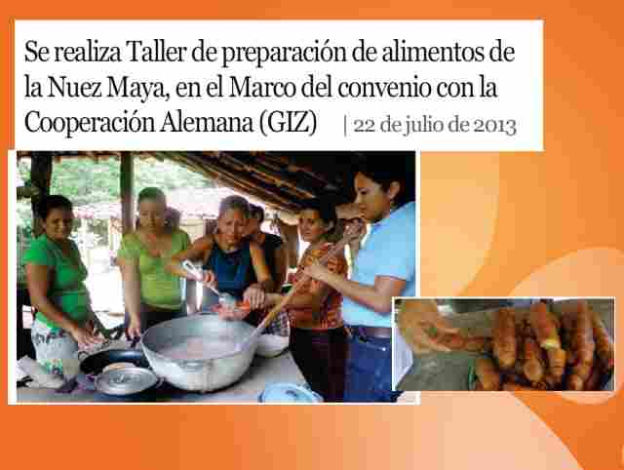
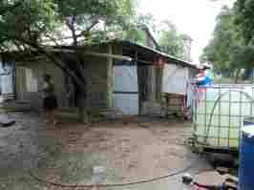
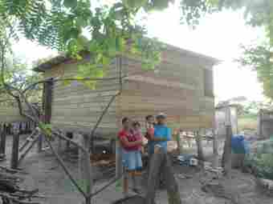
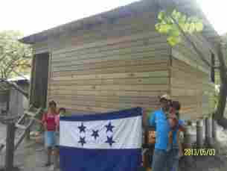
Vivienda segura
Familia de Nora Aguilera y Maximiliano Lezama
Antes

Slide 33
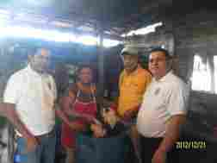
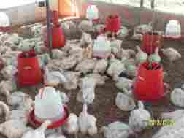
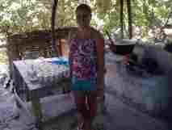
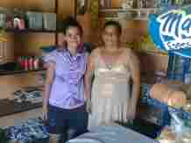
Microempresas financiadas.
MARLEN MOLINA, VENTA DE POLLOS, EL PEDRERO

Slide 34
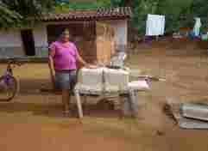
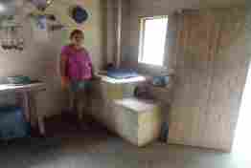
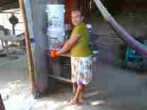
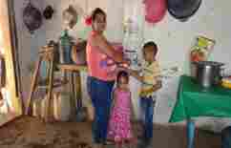
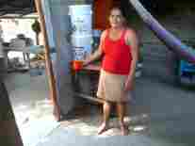
ECOFOGONES
Antes
Después
FILTROS PURIFICADORES DE AGUA PARA EL CONSUMO HUMANO.

Slide 35
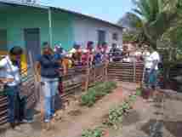
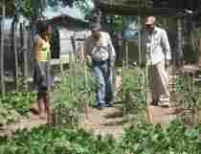
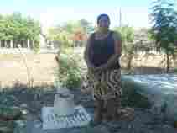
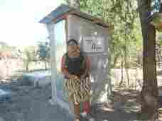
HUERTOS FAMILIARES Y GIRAS PARA EXPANDIR LA EXPERIENCIA.
Antes
Después
LETRINAS

Slide 36
SALUD
Fortalecer las capacidades familiares, comunitarias e institucionales para el abordaje integral de la salud, que permita a la población gozar del más alto nivel de salud en las áreas de cobertura de la F.A.
Objetivos Específicos | Líneas Estratégicas
Promover cambios de comportamiento en la población titular de derecho para su participación y protagonismo en el ejercicio de su derecho a la salud. Fortalecer las capacidades de titulares de responsabilidad para su incorporación en el abordaje integral de la salud de la población del área de cobertura. Mejorar las condiciones de los establecimientos de salud, que faciliten el acceso a servicios de salud sostenibles con calidad y calidez | Promoción de la Salud (salud sexual y reproductiva, prevención de enfermedades crónicas-degenerativas, hábitos higiénicos, nutrición infantil, salud escolar) Fortalecimiento de la participación comunitaria (organización y funcionamiento de comités de salud en la comunidad) Fortalecimiento institucional de los establecimientos de salud públicos (mejora a infraestructura, equipamiento, medicamentos a centros de salud y hospitales, según normas de licenciamiento; capacitación de personal). Mejora del acceso a poblaciones más vulnerables con brigadas médicas (médicas, odontológicas, optométricas, oftalmológica, urológica, cirugía general y cirugía reconstructiva).

Slide 39
EDUCACIÓN
Contribuir a mejorar el acceso a alternativas de educación formal y no formal con calidad, que permita a la niñez y la familia el desarrollo de sus competencias básicas, involucrando a los actores claves para garantizar la sostenibilidad.
Objetivos Específicos | Líneas Estratégicas
Implementar estrategias para elevar el desempeño escolar de la niñez en las Escuelas 5 Estrellas, orientado al aprovechamiento de las oportunidades para mejorar sus condiciones de vida. Promover en los diferentes espacios la participación e integración de los padres/madres de familia y demás actores claves del proceso educativo, en los esfuerzos para la mejora de las condiciones pedagógicas en los centros educativos para su sostenibilidad Promover procesos de atención de las necesidades de aprendizaje de grupos en situación de exclusión social, que les permita prepararse para la vida activa. | Programa Escuela 5 Estrellas (coordinación multisectorial, vinculando a la Escuela con la comunidad organizada, huertos escolares, tiendas SAN, emprendedurismo, capacitación nutricional a docentes y madres y padres de familia, gobiernos locales y otros actores , para la mejora del acceso y la calidad educativa; capacitaciones, evaluaciones) Educación Inicial (potenciar las habilidades y el desarrollo infantil temprano de niñas y niños de 0 a 3 años, con el protagonismo de madres de familia que se han formado como educadoras comunitarias) Alfabetización Educación No Formal (Implementación de escuelas talleres para formación vocacional a jóvenes excluidos del sistema educativo formal)

Slide 40
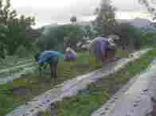
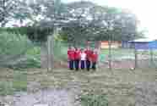
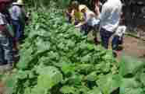
Huertos escolares
Participación de madres y padres de familia
Niños y niñas frente a huerto escolar
Apoyo de voluntarios de la empresa

Slide 43
EJES TRANSVERSALES
Enfoque de Derechos Humanos: Se aplica al reconocer a las personas titulares de derechos como actores claves en su propio desarrollo, implementando estrategias que empoderan y dignifican, Los programas identifican y hacen participes a los grupos marginales, desfavorecidos y excluidos.
Enfoque de Género: Se valora las implicaciones que tiene para los hombres y para las mujeres cualquier acción que se planifique, de manera que las mujeres y los hombres puedan beneficiarse igualmente y no se perpetúe la desigualdad.
Enfoque generacional: Poner atención al ciclo de vida y las necesidades suscitadas en cada momento de este ciclo, se reconocen derechos específicos en algunas etapas de la vida implementando estrategias de acuerdo a sus condiciones.
Participación comunitaria: Las acciones se implementan con el protagonismo de la población en la planificación, ejecución y evaluación de los proyectos.
Sostenibilidad del medio ambiente: Los proyectos se realizan incluyendo promoción y capacitación para el manejo adecuado de los recursos naturales (agua, suelo y bosque), así como la disposición adecuada de residuos sólidos y residuales líquidos.
Fortalecimiento Institucional: Contribuirá a que la Fundación Agrolíbano logre implementar el Plan Estratégico Quinquenal, cumpliendo los indicadores previstos y garantizando la sostenibilidad de la inversión social.

Slide 44
MARCO DE ACTUACIÓN BASADO EN:
Código de Ética
Política de Derechos Humanos
Política de Género
Política Generacional

Slide 47
Agrolibano.com

